Slide 1
实验5-2 Socket网络编程
实验目的
  掌握Socket的TCP通信、 Socket的UDP通信
实验内容
  Socket、ServerSocket类和DatagramPacket 、DatagramSocket类的使用
实验环境和要求
  使用Windows操作系统；Internet连接
  Eclipse+Java开发环境

Slide 2
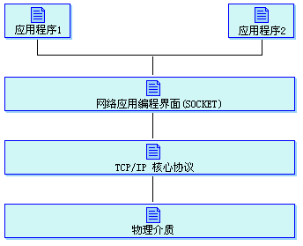
网络编程模型

Slide 3
Java对网络编程的支持
java.net包中的主要的类和可能产生的例外包括：
  面向应用层的类：URL、URLConnection
  面向传输层/IP层的类：
    TCP协议相关类：Socket、ServerSocket
    UDP协议相关类：DatagramPacket、DatagramSocket、MulticastSocket
  表示IP 地址的类： InetAddress
  可能产生的异常：
    BindException、ConnectException、
    MalformedURLException、NoRouteToHostException、ProtocolException、SocketException、
    UnknownHostException、UnknownServiceException

Slide 4
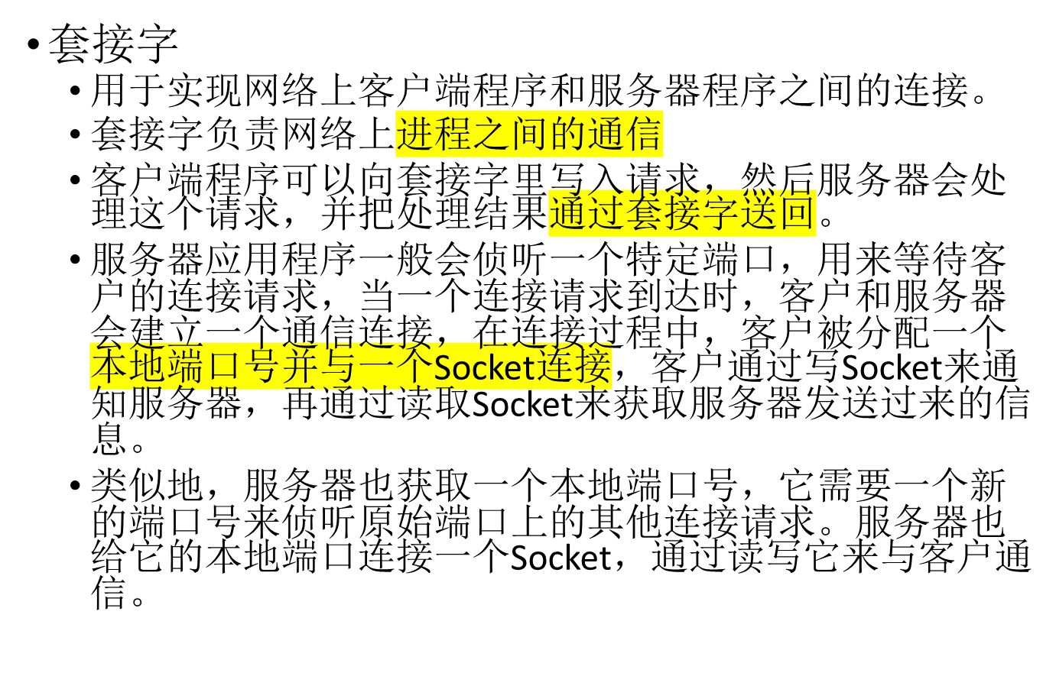
套接字(Socket)
Notes:
也就是说，网络上两个通信的程序之间总有一个连接，这个连接的端点称为套接字。套接字是在一个较低层次上进行通信的。

Slide 5
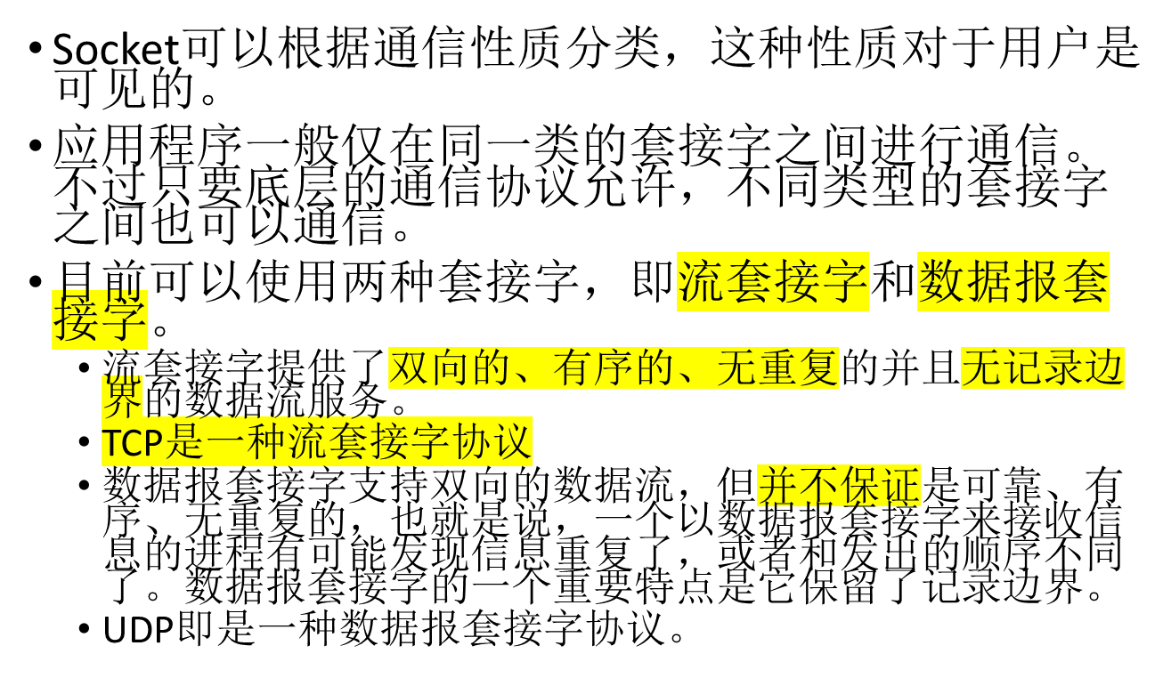
（续）

Slide 6
端口
端口
  是一个逻辑概念。每一个服务器都运行在该主机的一个对外开放的端口上。
  一个主机上可以有多种服务器，也就是有多个端口。程序员可以在创建自己的服务器程序时使用其它端口（即除了系统默认的端口）。
  端口常以数字编号，作为客户可指定一个端口号，用这个端口号来连接相应的服务器以接收服务。
如果把 IP 地址看作电话号码，则端口类似电话的分机号码
cmd→netstat –na 可以查看本机的端口使用情况。

Slide 7
Socket
Socket是网络上运行的程序之间双向通信链路的最后终结点
网络服务
IP,port
ftp
20
21
telnet
客户程序
Socket
23
Mail
finger
端口
IP与端口的组合得出一个套接字,可以完全分辨Internet上运行的程序
数据结构
I/O缓冲区

Slide 8
Socket通信—TCP
一对一的Socket C/S通信
  TCP是一种可靠的、基于连接的网络协议，在Internet上大都采用TCP/IP协议进行互联。网络上的两个进程采用C/S模式进行通信。
  当两台主机准备进行交谈时，都必须建立一个Socket，其中一方作为服务器打开一个Socket并侦听来自网络的连接请求，另一个作为客户，它向网络上的服务器发送请求，通过Socket与服务器传递信息，要建立连接，只需指定主机的IP地址和端口即可。

Slide 9
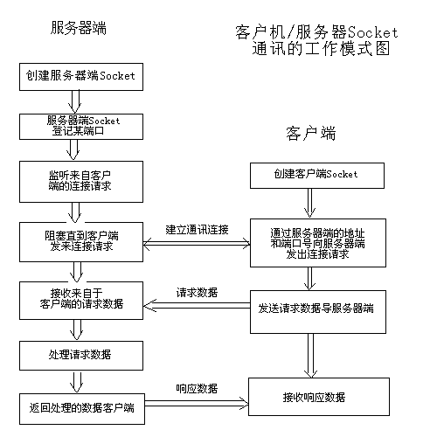
Socket 工作模式

Slide 10
使用TCP协议的Socket编程
1、概述
Java提供Socket和ServerSocket类作为标准的TCP套接字编程技术，通过它们实现主机与主机之间(应用程序间)的对话。位于：java.net包中。
使用Socket进行C/S程序设计的一般连接过程：
Server端Listen(监听)某个端口是否有连接请求，
Client端向Server端发出Connect(连接)请求，
Server端向Client端发回Accept（接受）消息。
连接建立后，Server端和Client端都可以通过套接字类提供的一些方法与对方通信。

Slide 11
使用TCP协议的Socket编程
2、Socket类的构造方法：
  public Socket(String host, int port)
  public Socket(InetAddress address, int port)
  public Socket(String host, int port, InetAddress localAddr, int localPort)
  //在指定的机器上的指定端口上运行
上述方法都将抛出例外IOException，程序中需要捕获处理。

Slide 12
使用TCP协议的Socket编程
3、Socket的常见方法：
//Socket的输入/输出流管理；抛出例外IOException。
  public InputStream getInputStream()
  public void shutdownInput()
  public OutputStream getOutputStream()
  public void shutdownOutput()
//关闭Socket
public void close() throws IOException
//设置/获取Socket数据：
  public InetAddress getInetAddress() 返回此套接字链接的地址对象
  public InetAddress getLocalAddress() 返回此套接字本地的地址对象
  public int getPort() 返回此套接字链接地址的端口
  上述方法都将抛出例外SocketException，程序中需要捕获处理。

Slide 13
使用TCP协议的Socket编程
4、ServerSocket类
构造方法：
  public ServerSocket(int port)
  public ServerSocket(int port, int backlog) //支持指定数目的连接
  public ServerSocket(int port, int backlog, InetAddress bindAddr)
  //在指定的机器上运行
主要方法
  public Socket accept()：等待客户端的连接
  public void close()：关闭Socket
设置/获取Socket数据的方法
  public InetAddress getInetAddress()
  public int getLocalPort()，…

Slide 14
使用TCP协议的Socket编程
5、Socket通信程序基本结构都一样，包括以下四个基本步骤：
  1、在客户方和服务器方创建Socket/ServerSocket实例。
  2、打开连接到Socket的输入/输出流。
  3、利用输入/输出流，按照一定的协议对Socket进行读/写操作。
  4、关闭输入/输出流和Socket。
通常，程序员的主要工作是针对所要完成的功能在第3步进行编程，第1、2、4步对所有的通信程序来说几乎都是一样的。

Slide 15
使用TCP协议的Socket编程
Server端程序
Client端程序
ServerSocket(port #)
Socket(host, port #)
Socket socket =
ServerSocket.accept()
与服务器建立连接
接收连接
OutputStream
OutputStream
socket
InputStream
InputStream
Close Socket
Close Socket

Slide 16
Socket
创建Socket
下面是一个典型的创建客户端Socket的代码：
try
{
Socket socket=new Socket("127.0.0.1",1432);
//127.0.0.1是TCP/IP协议中默认的本机地址
}catch(IOException e){
System.out.println("Error:"+e);
}

Slide 17
创建服务器应用程序
用于服务器的类和方法
  要创建服务器，你需要创建ServerSocket对象监听客户请求的特定端口。
  当它认出有效请求，服务器Socket获得客户创建的Socket对象。用这Socket产生位于服务器和客户机之间的通信。

Slide 18
创建服务器应用程序
ServerSocket类
  ServerSocket类的构造函数带两个参数 :第一个是端口号码 ;第二个参数表示可连接的最大数。
  ServerSocket类提供如下方法：
    监听连接
    返回地址和本机端口
    返回表示Socket的串

Slide 19
创建服务器应用程序
创建服务器
构造函数的代码给出如下：
try {
server = new ServerSocket(1432);
//创建一个ServerSocket在端口1432监听客户请求
} catch (Exception e) {
System.out.println("can not listen to:" + e);
//出错，打印出错信息
}
System.out.println("Server started…");
this.start(); //启动线程

Slide 20
创建服务器应用程序
监听客户请求
ServerSocket对象通过accept()方法来监听客户的请求，如果接收到客户的请求，则产生一个Socket对象，并继续执行后面的代码；如果没有接收到客户请求，则产生一个错误信息。

Slide 21
创建服务器应用程序
代码
Socket socket = null;
try {
socket = server.accept();
//使用accept()阻塞等待客户请求，有客户
//请求到来则产生一个Socket对象，并继续执行
} catch (Exception e) {
System.out.println("can not listen to:" + e);
//出错，打印出错信息
}

Slide 22
创建服务器应用程序
服务器的输入和输出流
服务器端用到了以下的输入和输出流：
  BufferedReader对象用来表示从客户端输入到服务器的流
  PrintWriter对象表示服务器端输出到客户端的流
  BufferedReader对象表示从系统标准输入设备输入到服务器端的流。

Slide 23
创建服务器应用程序
代码如下：
BufferedReader is = new BufferedReader(new InputStreamReader(socket.getInputStream()));
//由Socket对象得到输入流，并构造相应的BufferedReader对象
PrintWriter os = new PrintWriter(socket.getOutputStream());
//由Socket对象得到输出流，并构造PrintWriter对象
BufferedReader sin = new BufferedReader(new InputStreamReader(System.in));
//由系统标准输入设备构造BufferedReader对象
{
new Server();
}

Slide 24
创建服务器应用程序
完整的服务器程序
  服务器程序创建了一个BufferedReader对象(is)和一个PrintStream对象（os）。is使用getInputStream()方法检索客户端的输入；os使用getOutputStream()方法使得服务器可以把输出写到客户端。这样一来，就开始了双向通信。
  当客户连接到服务器时，服务器在标准输出上打印从客户端读入的字符串，然后由BufferedReader对象sin的readline()方法从标准输入读入一字符串，并发送到客户端程序。当有一方输入”bye”时，通信结束。

Slide 25
创建服务器应用程序
  到了结束的时候，服务器中断循环。关闭客户套接字。关闭套接字很重要，如果让连接开着，很快就将耗尽服务器的内存。

Slide 26
创建服务器应用程序
ObjectInputStream类
  ObjectInputStream类中包含从持久的存储介质中读出类的对象的功能。持久的存储介质可以是磁盘或套接字。
  这由ObjectInputStream类的readObject()方法来完成。readObject()方法的语法如下：
  FileInputStream fp=new FileInputStream(“data.txt”);
  ObjectInputStream istream = new ObjectInputStream(fp);
  Date date = (Date)istream.readObject();

Slide 27
一般步骤
  步骤1：选择创建网络服务器应用程序所需的类和方法。
  步骤2：确定用户定义的类，它们的目的，方法。
  步骤3：确定用户定义的类中的数据类型和变量。
  步骤4：确定服务器的IP地址和端口号。
  步骤5：确定查询参数。
  步骤6：确定要处理的异常。
  步骤7：确定异常的出错信息。

Slide 28
数据报通讯(UDP)
一、概述
UDP通信是一种无连接的数据报通信。使用该协议，两个程序进行通信时不用建立连接；数据以独立的包为单位发送，包的容量限定在64KB以内；每个数据报需要有完整的收/发地址，可以随时进行收/发数据报，但不保证传送顺序和内容准确；数据报可能会被丢失、延误等。UDP通信是不可靠的通信，但通信速度较快，常常被应用在某些要求实时交互，准确性要求不高，但传输速度要求较高的场合（如视频会议系统等）。
Java中，基于UDP协议实现网络通信的类有三个：
  用于表示通信数据的数据报类：DatagramPacket
  用于进行端到端通信的类：DatagramSocket
  用于广播通信的类：MulticastSocket。
datagram
server
client

Slide 29
数据报通讯(UDP)
二、基于UDP通信的基本模式
  将数据打包，发往目的地
  接受别人发来的数据包，察看数据包内容
1、发送数据包
1）用DatagramPacket类将数据打包,即创建数据包对象。
DatagramPacket(byte data[], int length, InetAddtress address,int port)
Address: 目标主机地址 Port:目标主机端口
如：byte data[]=“近来好吗”.getByte();
InetAddress address=inetAddress.getByname(www.sina.com.cn);
DatagramPacket data_pack=new DatagramPacket(data,data.length,address,980);
注： data_pack常用方法：
Public int getPort(); public InetAddress getAddress();
Public byte[] getData();

Slide 30
数据报通讯(UDP)
2）用DatagramSocket类的构造方法DatagramSocket()创建一个对象，该对象负责发送数据包。例：
DatagramSocket mail_out=new DatagramSocket();
Mail_out.send(data_pack);
2、接收数据
DatagramSocket mail_in=new DatagramSocket(int port);
注意：mail_in的主要方法：
Receive(DatagramPacket pack) //接收数据包给pack, 例如：
DatagramPacket pack=new DatagramPacket(data,length)
Mail_in.receive(pack);

Slide 31

习题1
利用Socket类和ServerSocket类编写一个C/S程序，实现C/S通信。
客户端向服务器端发送Time命令，服务器端接受到该字符串后将服务器端当前时间返回给客户端；客户端向服务器端发送Exit命令，服务器端向客户端返回“Bye”后退出。
编写完整程序；一个服务器端程序，一个客户端程序。服务器端和客户端都需要打印出接受到的消息和发出的命令。
下图为运行结果示例

Slide 32
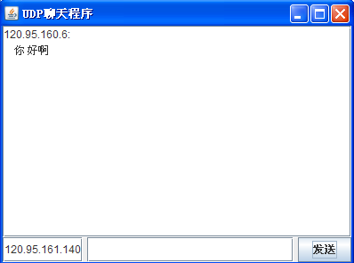
习题2
编写一数据报通信程序，实现简单的聊天功能。
“聊天内容”和“输入文本”分别为当前聊天的历史信息和当前要传送出去的聊天文本。“确定”、“清空”、“退出”三个按钮分别实现发送当前聊天文本、清空当前聊天文本和退出系统的功能。
界面可参考如下格式

